Slide 1
Fragebogen zum Status der Bauqualität
Alba Cruz Torres, Frank Köhn, Michael Nickel

Slide 2
Inhalt
Projektbeschreibung
Gruppenmitglieder und Aufgabenverteilung
Software-Architektur und Mockups
Entity-Relationship-Modell
Komponentendiagramm
Demonstration des aktuellen Standes
Implementierungsdetails
Front-End (HTML, JavaScript)
Back-End (Java)
Ausblick

Slide 3
Projektbeschreibung
Fragebogen zum Auswerten von Schadensdaten
20 Fragen
Checkboxen, Radiobuttons, Textfelder und Slider als Eingabeelemente
Usability
Datenbankanbindung zur weiteren Nutzung

Slide 4
Gruppenmitglieder und Aufgabenverteilung
Alba Cruz Torres: Front-End (HTML, CSS)
Frank Köhn: Front-End (JavaScript)
Michael Nickel: Back-End (Java)
Natürlich gab es auch Überschneidungen

Slide 5
Softwarearchitektur und Mockups

Slide 6
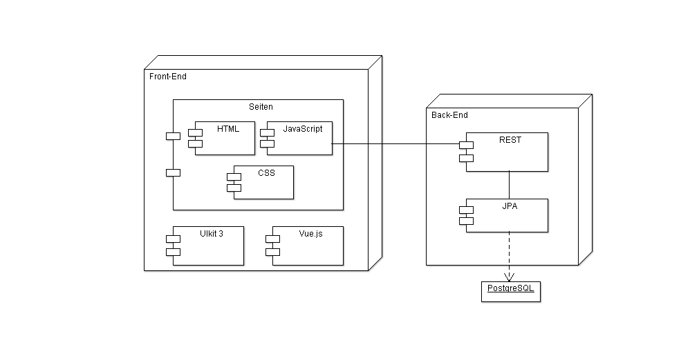
Komponentendiagramm

Slide 7
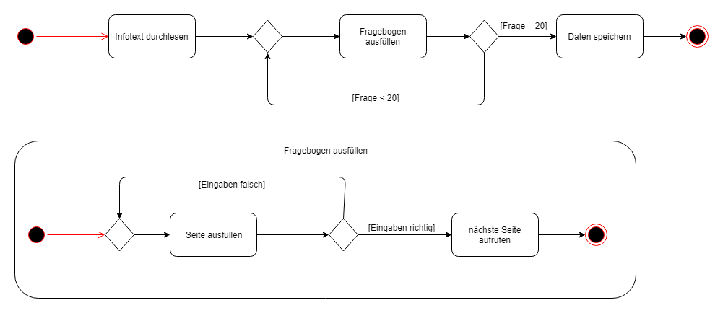
Aktivitätsdiagramm

Slide 8
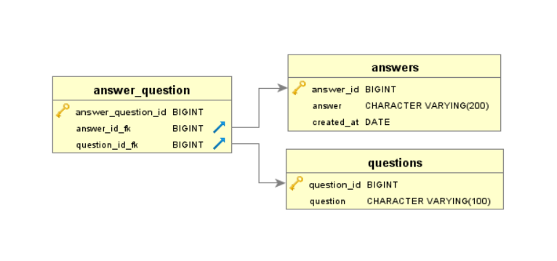
Entity-Relationship-Modell

Slide 9
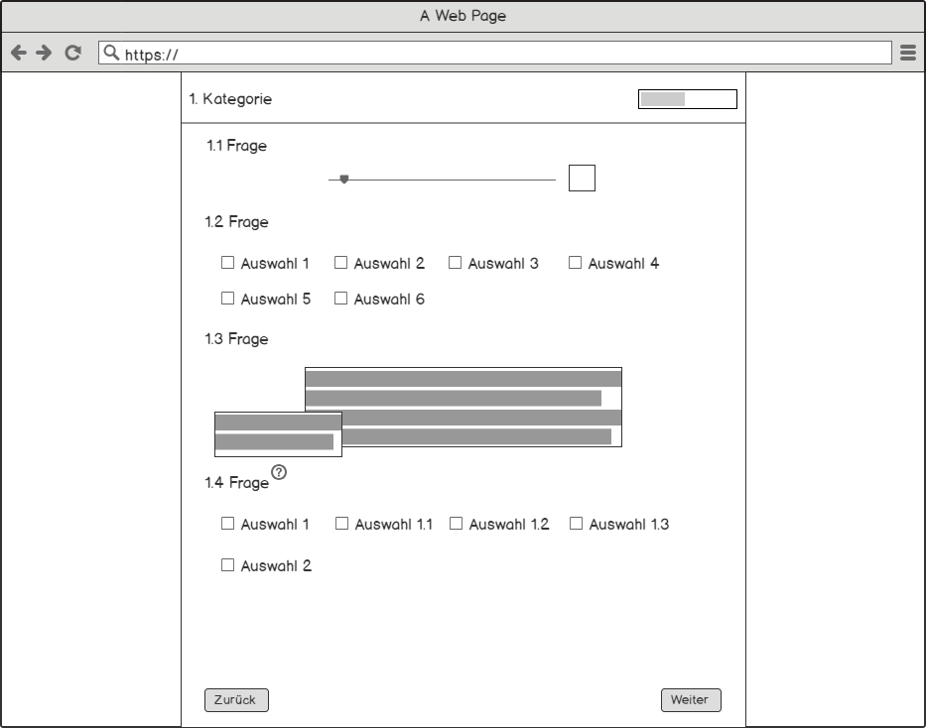
Mockups

Slide 10
Software Demo

Slide 11
Implementierungs-details

Slide 12
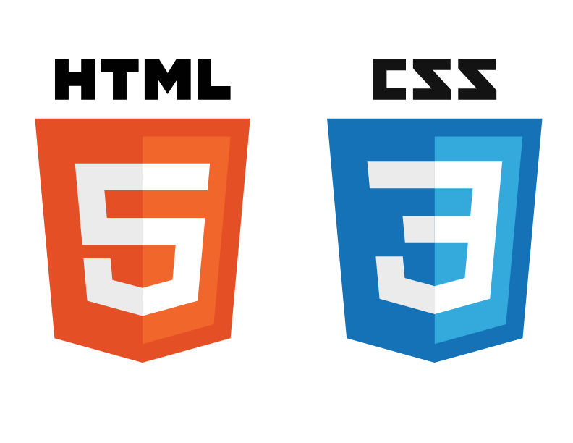

Slide 13
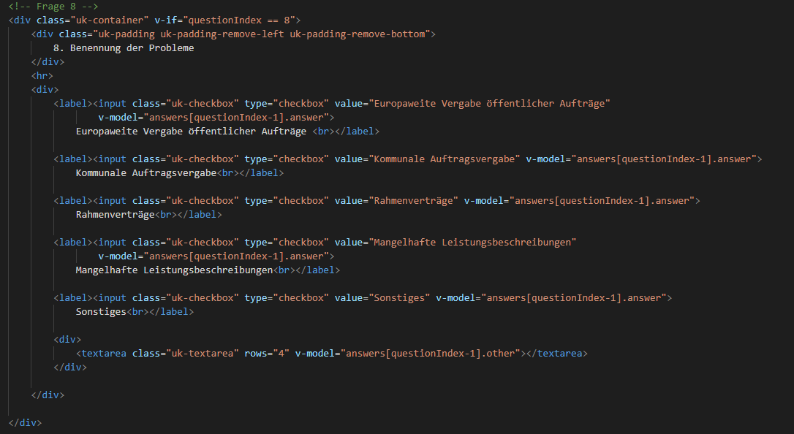
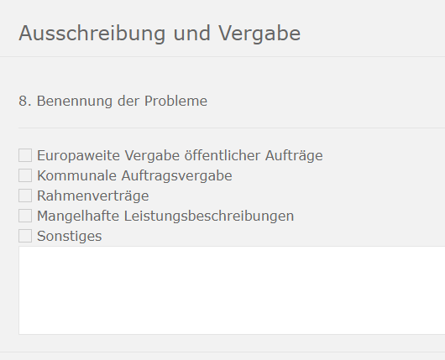
HTML-Checkbox

Slide 14
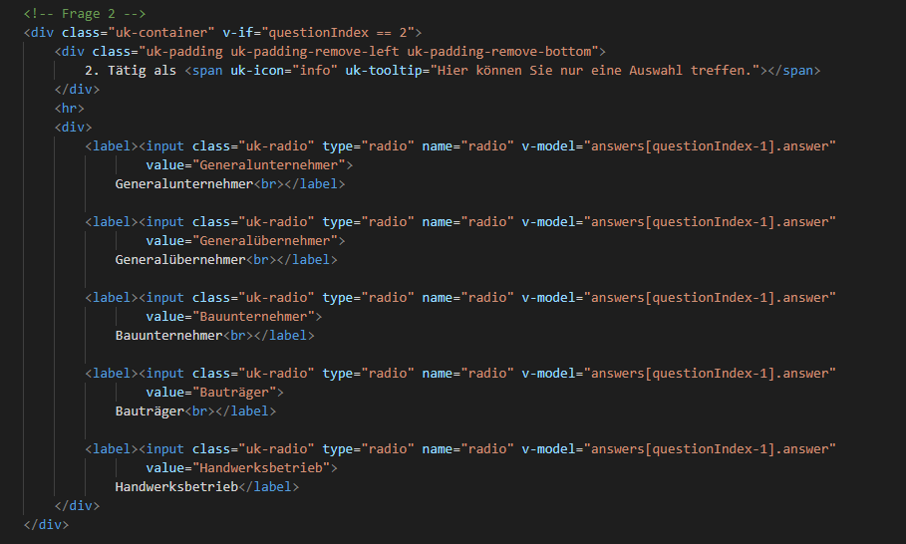
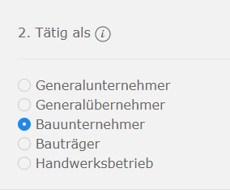
HTML-Radio button

Slide 15
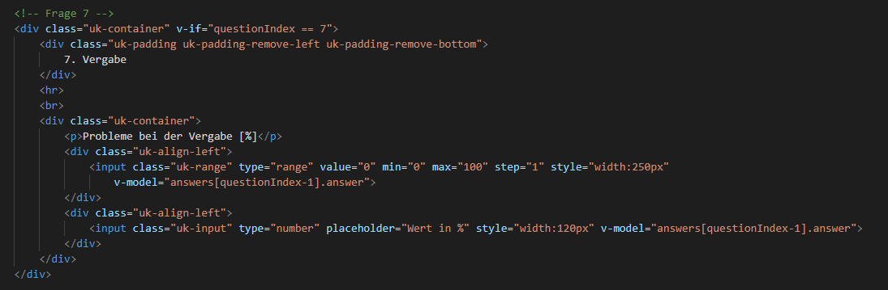
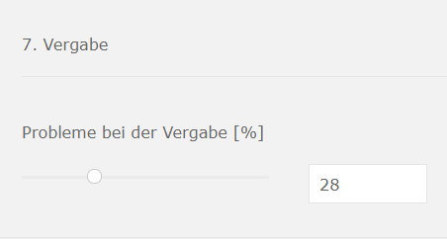
HTML-Input/Range

Slide 16
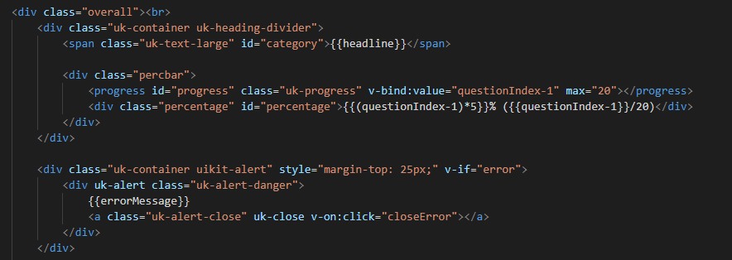
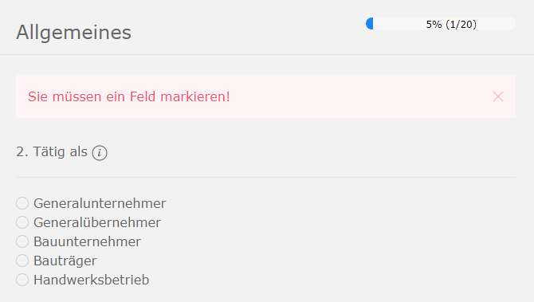
HTML – Progress bar und Fehlermeldung
uikit-alert für Fehlermeldung
uk-alert-danger als Style modifier um die Meldung hervorzuheben
uk-alert-close zum schließen
uk-progress für Progress bar

Slide 17

VUE
JavaScript-Framework

Slide 18
VUE
Clientseitiges JavaScript-Webframework
Databinding durch das MVVM-Muster
Zum Erstellen von Single-Page-Webanwendungen
Kann auch in Multipage Webseiten verwendet werden
Ähnlich zu AngularJS und ReactJS

Slide 19
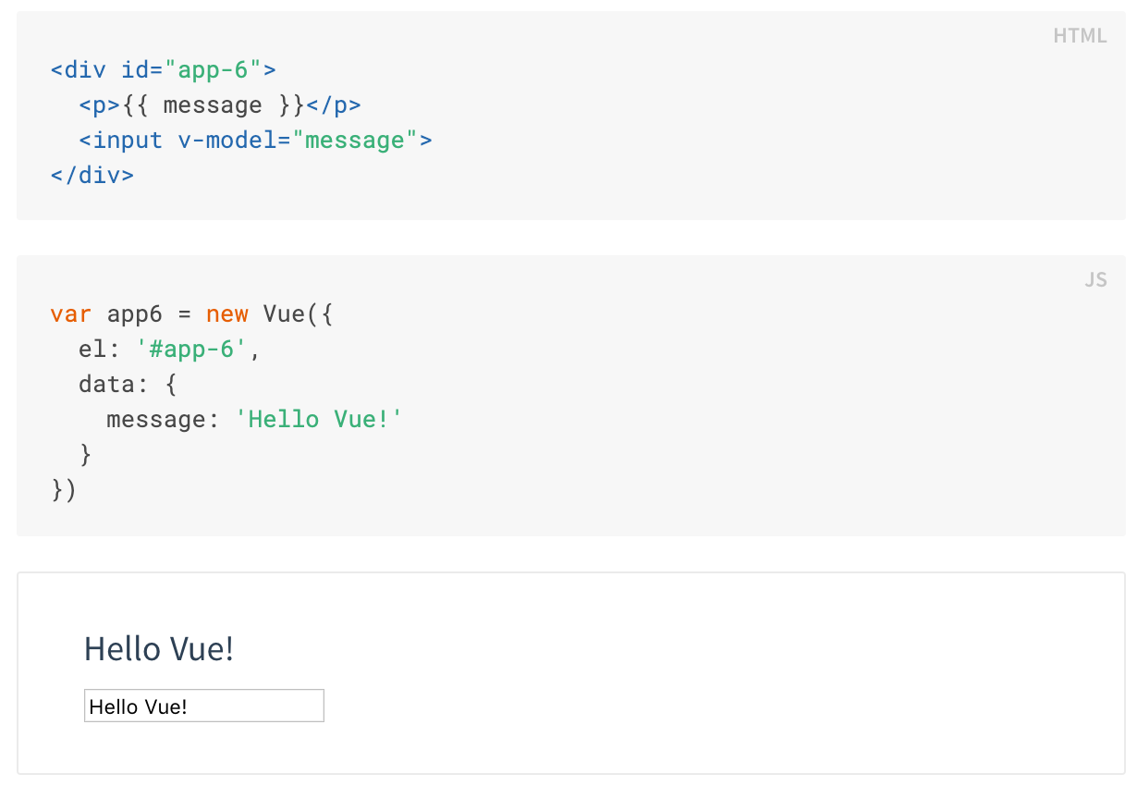
Databinding

Slide 20
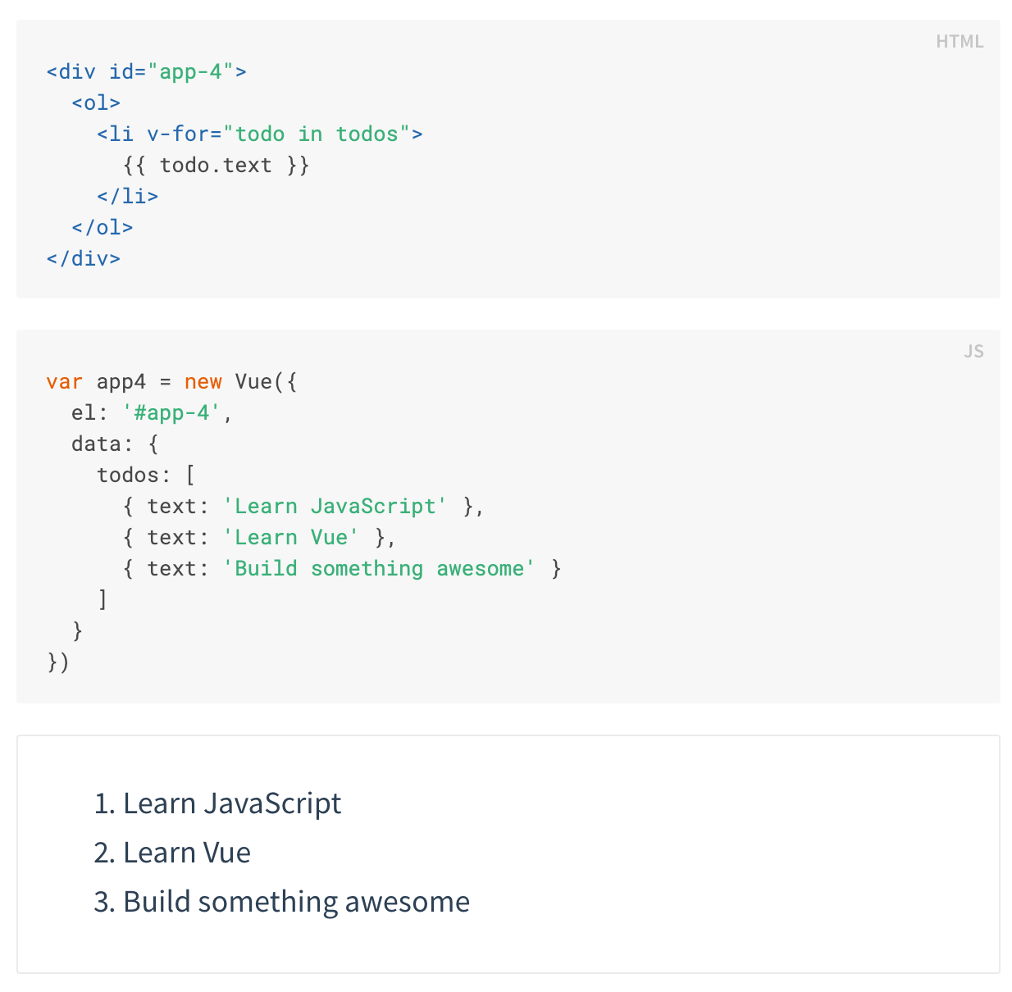
Template Syntax

Slide 21
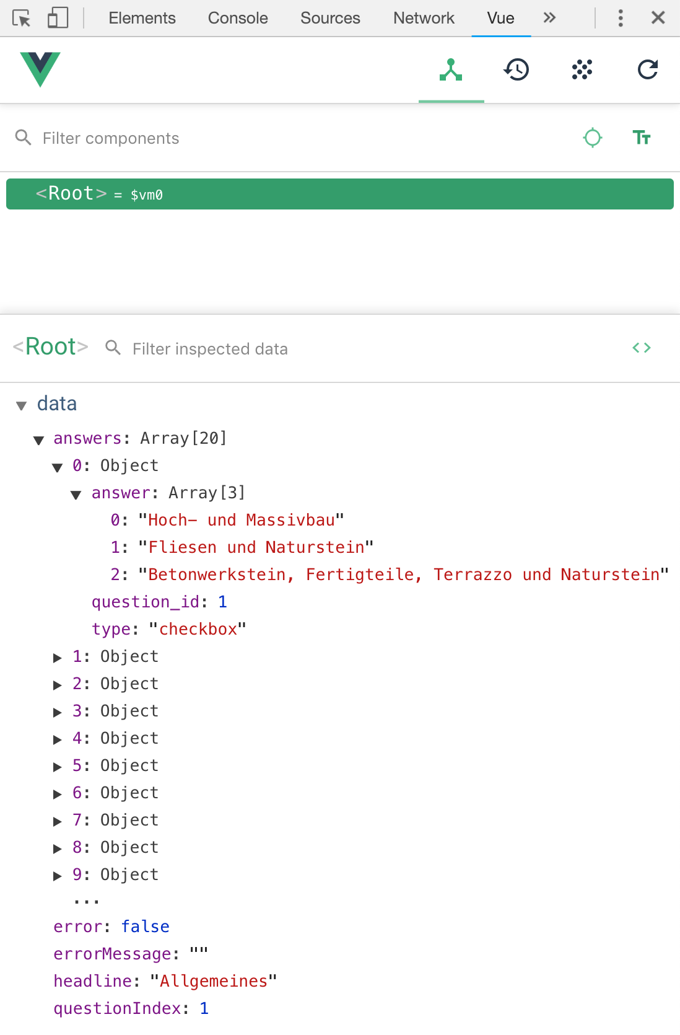
Components

Slide 22
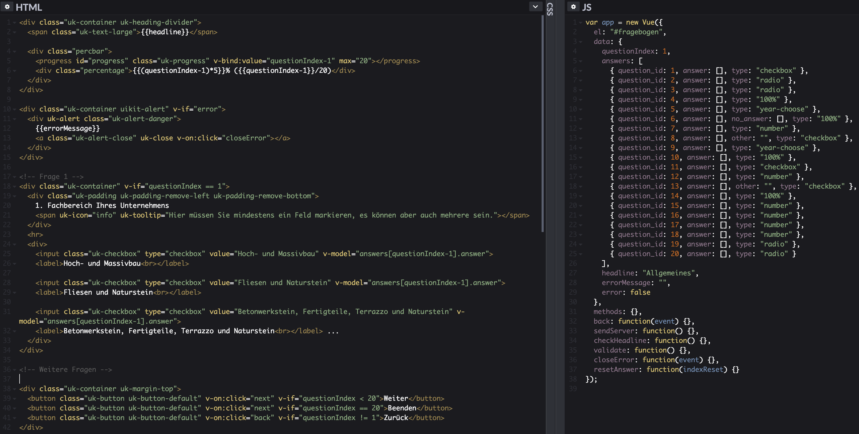

Slide 23
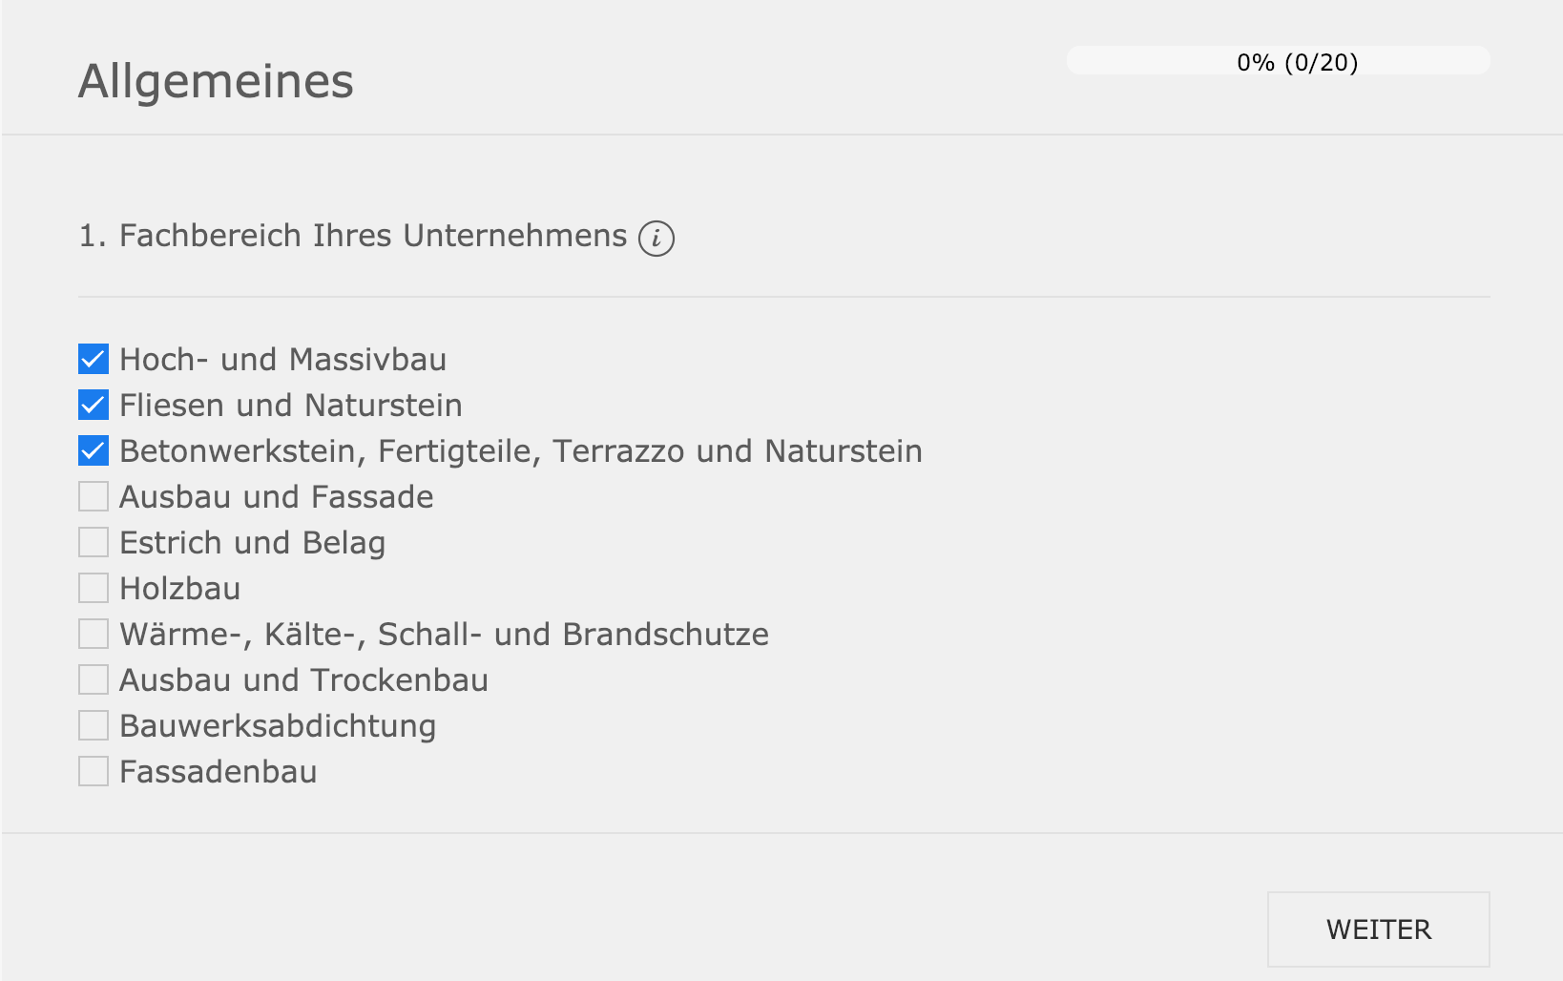

Slide 24


Back-End

Slide 25
Spring
Open Source Framework für die Java-Plattform
Model View Controller Muster
Vereinfacht die Entwicklung von Projekten
Spring Boot (Konvention vor Konfiguration)
Annotationen übernehmen Aufgaben der Konfiguration

Slide 26
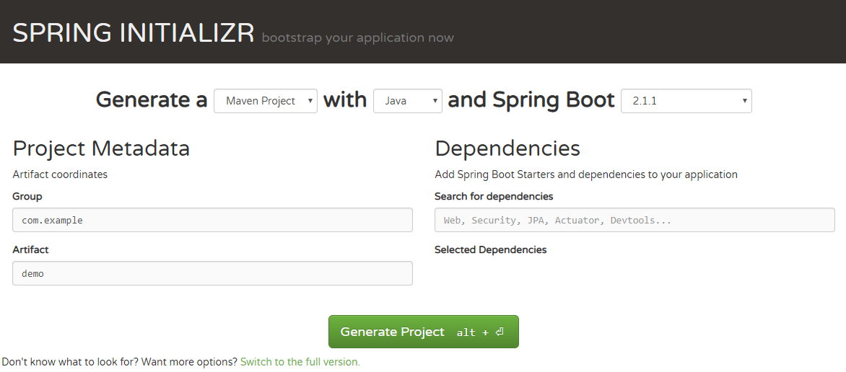
Spring Initializr
Maven oder Gradle
Java/Kotlin/Groovy
Ausgewählte Abhängigkeiten werden direkt der pom.xml-Datei hinzugefügt
Generiert zip-Datei

Slide 27
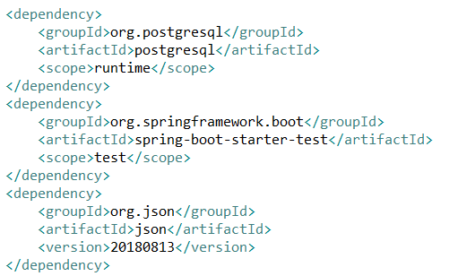
pom.xml
application.properties

Slide 29
Ausblick
Daten in Excel-Tabelle überführen
Dokumentation
Authentifizierung

